Slide 1
РМО учителей химии
16.06.2021 г
Смирнова Галина Николаевна,
учитель химии
МОУ Кузнечихинской СШ

Slide 2
В 2020-2021 учебном году РМО учителей химии
было проведено
4 плановых семинара,
учителя химии принимали участие в тематических вебинарах и
онлайн-конференциях

Slide 3
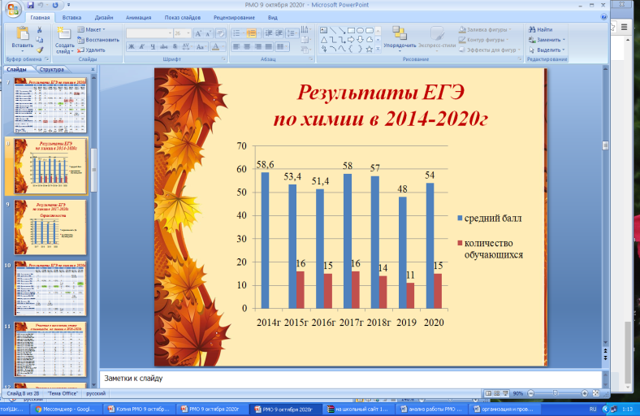
9 октября состоялся организационный семинар РМО учителей химии
На семинаре проведен анализ работы опорной школы по химии за 2019-2020 учебный год. Дан сравнительный анализ результатов ОГЭ и ЕГЭ по химии за последние 5 лет, анализ участия и результатов школьного и муниципального этапа олимпиады по химии за последние 5 лет.
Информация представлена в форме презентации с использованием таблиц и диаграмм размещена на сайте школы

Slide 4
2 ноября состоялся вебинар учителей химии
Особенности подготовки к ГИА 2021 по химии

Slide 5
17 ноября учителя химии приняли участие в онлайн-конференции «Функциональная грамотность. Учимся для жизни»
Программа: 14:00-15:00 мск. Функциональная грамотность: вызовы и эффективные практики. Логинова Ольга Борисовна 15:00-15:45 мск. Читательская грамотность — ключ к успеху в жизни. Крюкова Галина Васильевна 15:45-16:30 мск. Математическая грамотность. Учимся для жизни. Зубкова Екатерина Дмитриевна, Сафонова Наталья Васильевна 16:30-17:15 мск. Естественнонаучная грамотность. Система контекстных заданий на уроках естественно-научного профиля. Литвинов Олег Андреевич, Сафронов Николай Витальевич

Slide 6
27 ноября состоялся дистанционный семинар учителей химии " ГИА в 9 классе. Особенности подготовки обучающихся основной школы к ОГЭ по химии. Реальный эксперимент по химии. Обмен опытом работы."

Slide 7
Предложены следующие материалы по проблеме подготовки к ОГЭ по химии:
Автор Асанова Лидия Ивановна к.п.н., доцент кафедры естественнонаучного образования ГБОУ ДПО «Нижегородский институт развития образования» презентация «Организация подготовки к ОГЭ по химии: «мысленный» и реальный эксперимент»
видеоролик «ОГЭ по химии. Реальный эксперимент (1)»
видеоролик «ОГЭ по химии 2019 разбор заданий экспериментальной части»
видеоролик «Проводим эксперимент из демо ОГЭ 2021»
информация об изменениях в КИМ ОГЭ 2021 (сайт ФИПИ)

Slide 8
29 января состоялся дистанционный семинар учителей химии " ГИА в 11 классе. Изменения в КИМ ЕГЭ-2021 по химии. Решение и анализ заданий высокого уровня сложности ЕГЭ по химии. Обмен опытом работы по подготовке к ЕГЭ по химии."

Slide 9
Предложены следующие материалы по проблеме подготовки к ЕГЭ по химии:
с сайта ФИПИ:
Кодификатор, спецификация и демоверсия
Пояснение к проектам документов, определяющих структуру и содержание КИМ ЕГЭ 2021 г.
УНИВЕРСАЛЬНЫЙ КОДИФИКАТОР распределенных по классам проверяемых элементов содержания и требований к результатам освоения основной образовательной программы среднего общего образования по ХИМИИ
Методические материалы для председателей и членов предметных комиссий субъектов Российской Федерации по проверке выполнения заданий с развернутым ответом экзаменационных работ ЕГЭ 2020 года
МЕТОДИЧЕСКИЕ РЕКОМЕНДАЦИИ для учителей, подготовленные на основе анализа типичных ошибок участников ЕГЭ 2020 года
МЕТОДИЧЕСКИЕ РЕКОМЕНДАЦИИ для учителей по преподаванию учебных предметов в образовательных организациях с высокой долей обучающихся с рисками учебной неуспешности
МЕТОДИЧЕСКИЕ РЕКОМЕНДАЦИИ обучающимся по организации индивидуальной подготовки к ЕГЭ 2020 года

Slide 10
Предложены следующие материалы по проблеме подготовки к ЕГЭ по химии:
Материалы по подготовке к ЕГЭ в виде текстовых файлов с решениями задач высокого уровня сложности, опорных конспектов, активных ссылок на интернет- ресурсы, тексты задач для самостоятельного решения разместили шестеро учителей химии
5 октября 2020 года в рамках программы «На все 100» состоялась видеоконсультация по вопросам подготовки к ЕГЭ-2021 по химии с участием Дмитрия Добротина, руководителя комиссии по разработке КИМ ГИА по химии.
Учителям химии рекомендовано просмотреть видео по ссылке:
"На все 100" - онлайн-консультация по подготовке к ЕГЭ по химии,
время – 1.18.58 Дмитрий Юрьевич Добротин
https://www.youtube.com/watch?v=EE1wh2Zwxgk

Slide 11
2 марта учителя химии знакомились с материалами всероссийской проверочной работы по химии

Slide 12
5 марта состоялся семинар-практикум по теме “Формирующее оценивание на уроках химии как современный подход к оценке учебных достижений обучающихся”. Из опыта работы учителя химии МОУ Сарафоновской СШ Проворковой А.Е

Slide 13
Обобщение и распространение ППО.
На семинаре Алена Евгеньевна поделилась опытом работы с использованием технологии формирующего оценивания, дала открытый урок химии с использованием этой технологии.
В группе РМО представлены видеоролики выступления и запись урока химии.

Slide 14
Участие в муниципальном этапе олимпиады по химии в 2014-2021г

Slide 15
Участие в муниципальном этапе олимпиады по химии
Всего: | 2017г | 2018г | 2019г | 2020 | 2021
призеров муниципального этапа | 0 | 0 | 6 | 10 | 6
победителей муниципального этапа | 0 | 6 | 1 | 0 | 0
% от общего числа участников | 0 | 15,4% | 19,4% | 26,3% | 15%
участников регионального этапа | 0 | 1 | 1 | 2

Slide 16
Участие в муниципальном этапе олимпиады по химии
Учителя, подготовившие призеров МЭ ВОШ в 2020-2021 уч.г.
8 класс:
Салова Н.К., МОУ СШ п.Ярославка ЯМР
9 класс:
Макарова О.В., МОУ Мокеевская СШ ЯМР
Лян Ю.В МОУ., Туношенская СШ ЯМР
Смирнова Г.Н., МОУ Кузнечихинская СШ ЯМР

Slide 17
Участие в региональном этапе олимпиады по химии
В 2015г участников не было
В 2016г : 1 участник (9 класс)
Учитель Березкин П.Н., МОУ Красноткацкая СШ ЯМР
Рейтинг участника – 17
В 2017г участников не было
В 2018г : 1 участник (11 класс)
Учитель Мариева А.Ю., МОУ Михайловская СШ ЯМР
Рейтинг участника – 15
В 2019г : 1 участник (9 класс)
Учитель Мариева А.Ю., МОУ Михайловская СШ ЯМР
Рейтинг участника – 19
В 2020г : 2 участника (9 класс)
Учитель Смирнова Г.Н., МОУ Кузнечихинская СШ ЯМР
Рейтинг участника – 24
Учитель Мариева А.Ю., МОУ Михайловская СШ ЯМР
Рейтинг участника – 30

Slide 18
Цель методической работы РМО учителей химии
Продолжить формирование
высокого уровня профессиональной
подготовки учителей химии через
оптимальное сочетание современных
педагогических технологий, усиление
системно-деятельностного подхода в
преподавании химии в процессе
модернизации образования и переходе
на новые ФГОС.

Slide 19
Спасибо
за внимание

Slide 20
Интернет – ресурсы:
http://densvi.com/10302-osen-osennie-listya.html
Векторный клипарт «Осень. Осенние листья»
источник шаблона:
Ранько Елена Алексеевна
учитель начальных классов
МАОУ лицей №21
г. Иваново
Сайт: http://elenaranko.ucoz.ru/

